Slide 1
Tugas 7 Kubernetes
Ariski Myardi
1103220019
TK-46-04

Slide 2
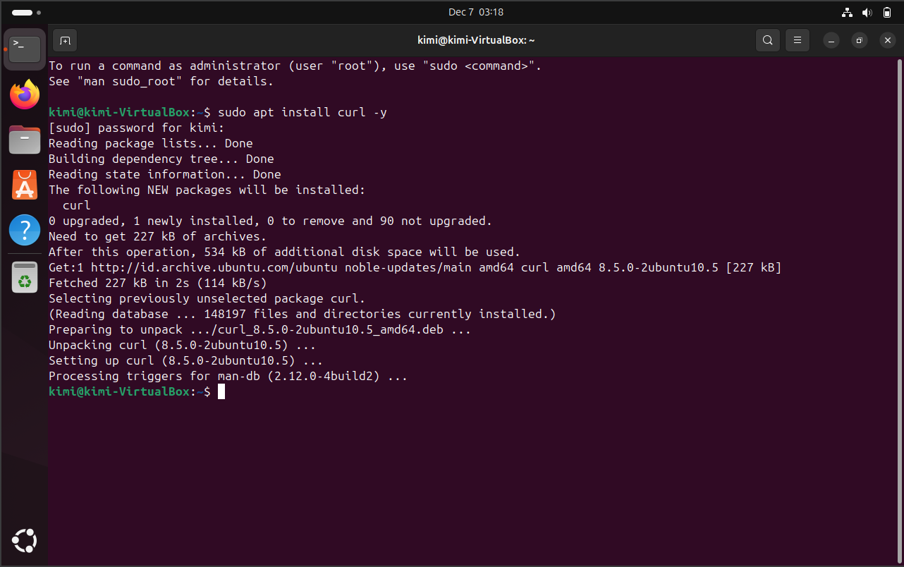
Hands On

Slide 3
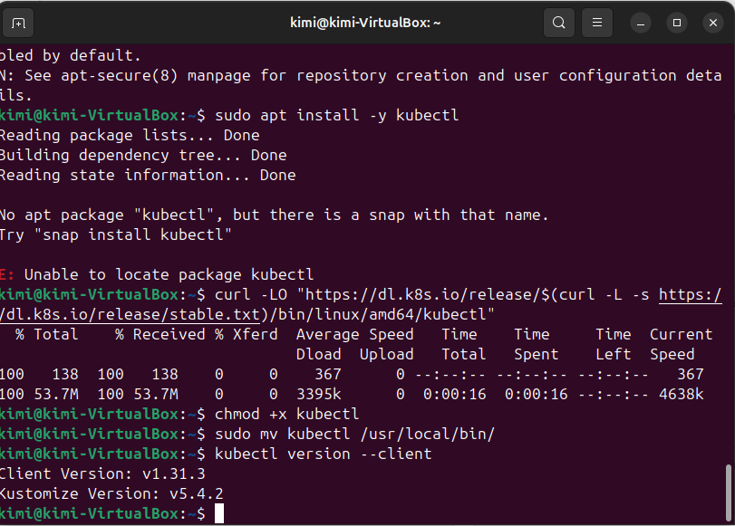
Instalasi Kubernetes dengan Minikube
- Instalasi Kubectl

Slide 4
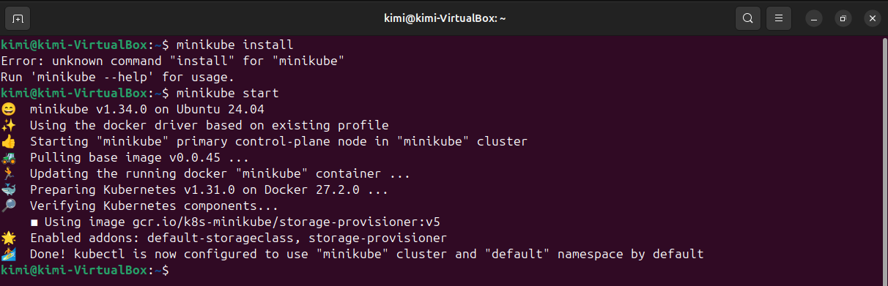
Instalasi Kubernetes dengan Minikube
Menjalankan minikube

Slide 5
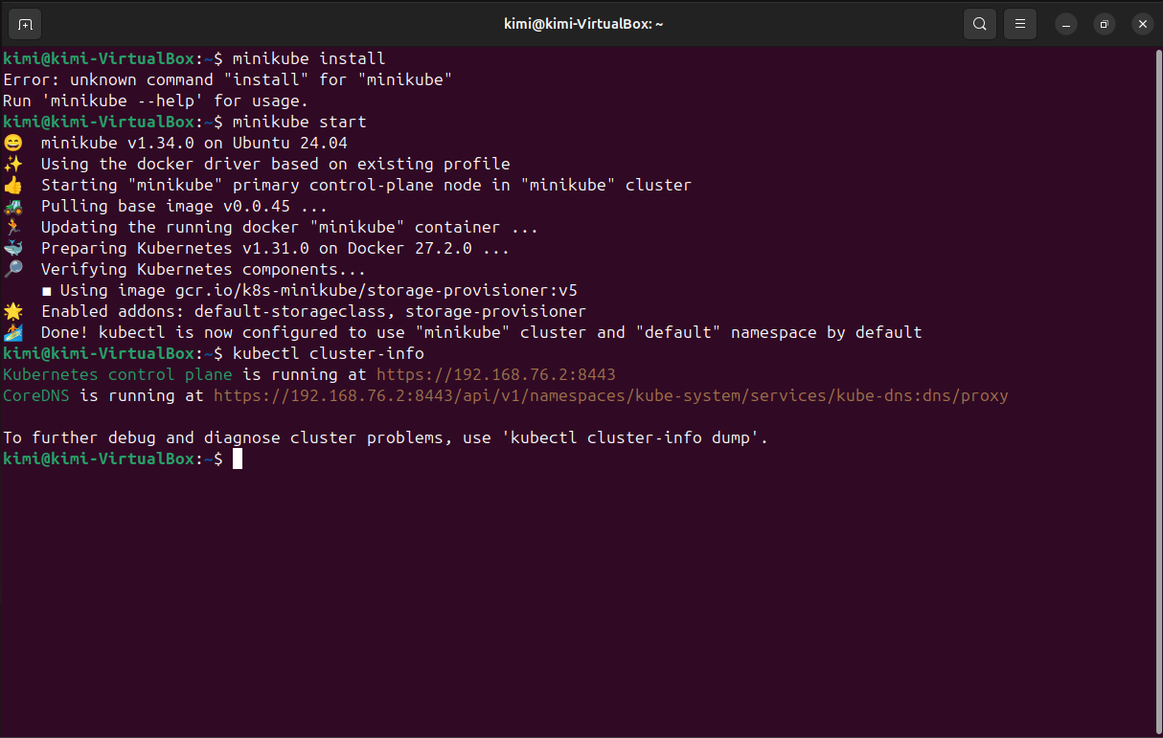
Instalasi Kubernetes dengan Minikube
Verifikasi Instalasi

Slide 6
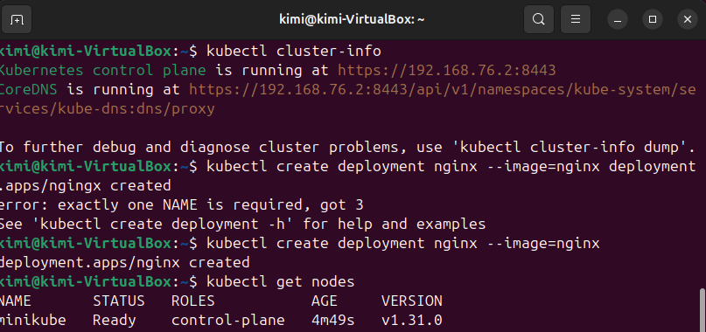
Menjalankan aplikasi dalam kubernetes
Membuat deployment

Slide 7
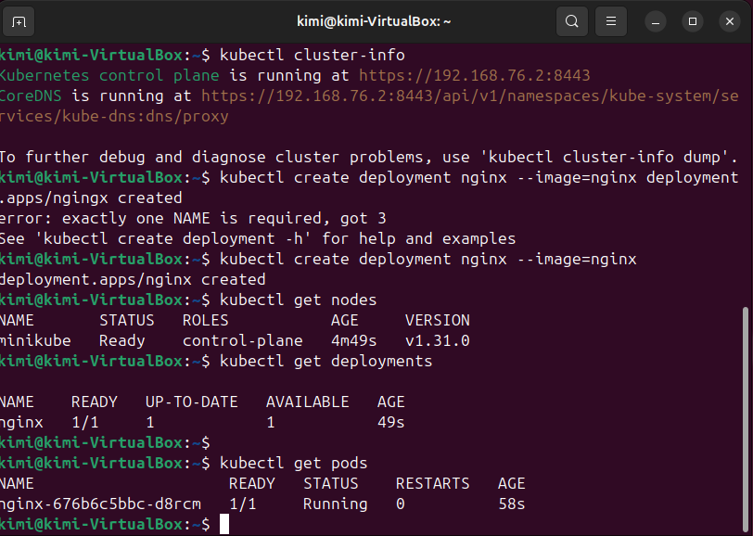
Memeriksa deployment dan pods

Slide 8
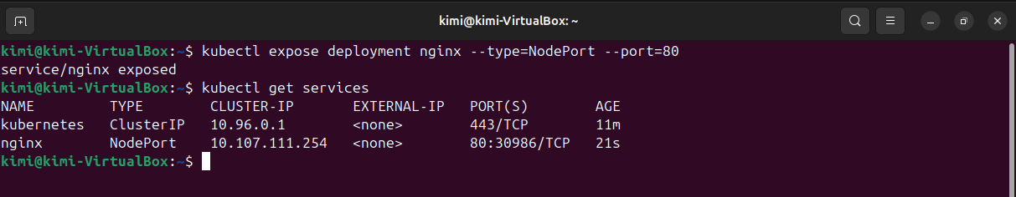
+
Expose deployment sebagai service

Slide 9
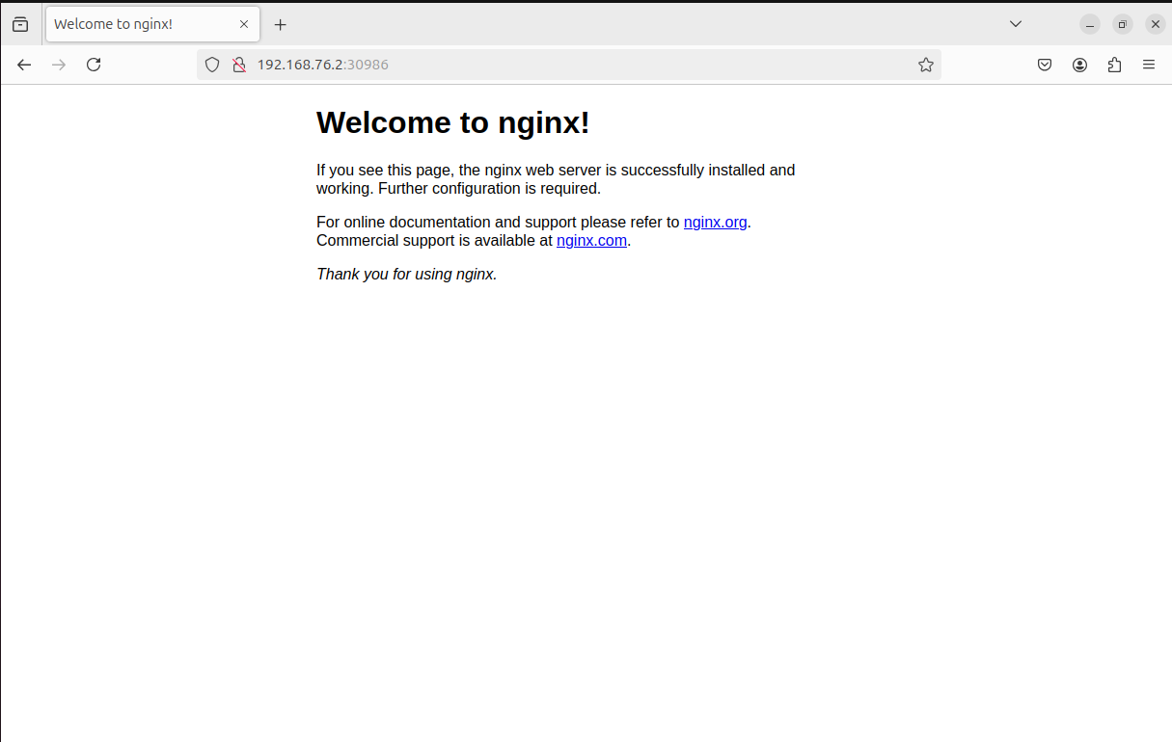
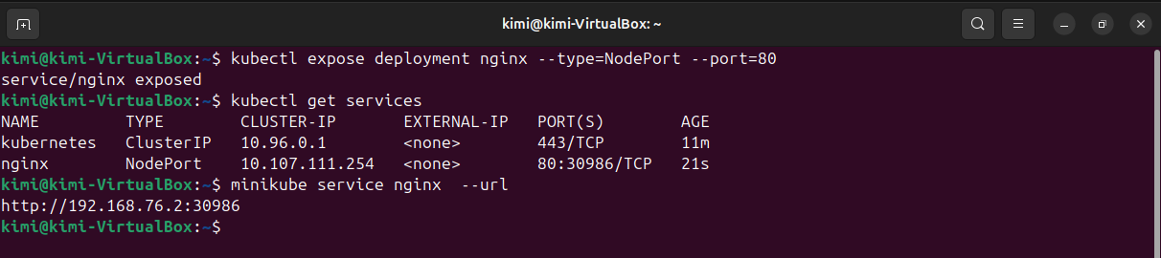
Akses Aplikasi

Slide 10
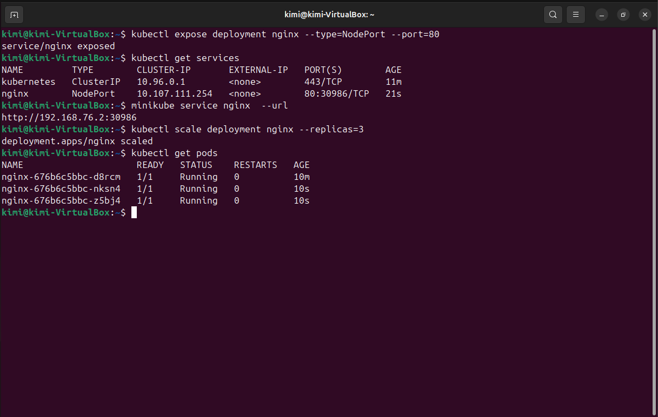
Skalabilitas dan Manajemen Pod
Scaling Deployment

Slide 11
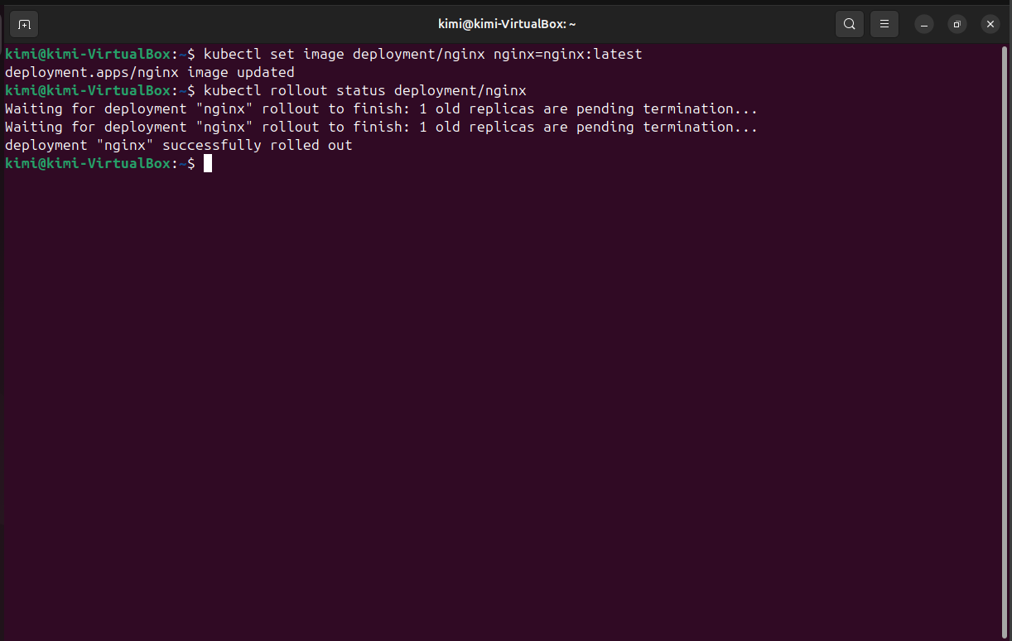
Update Deployment

Slide 12
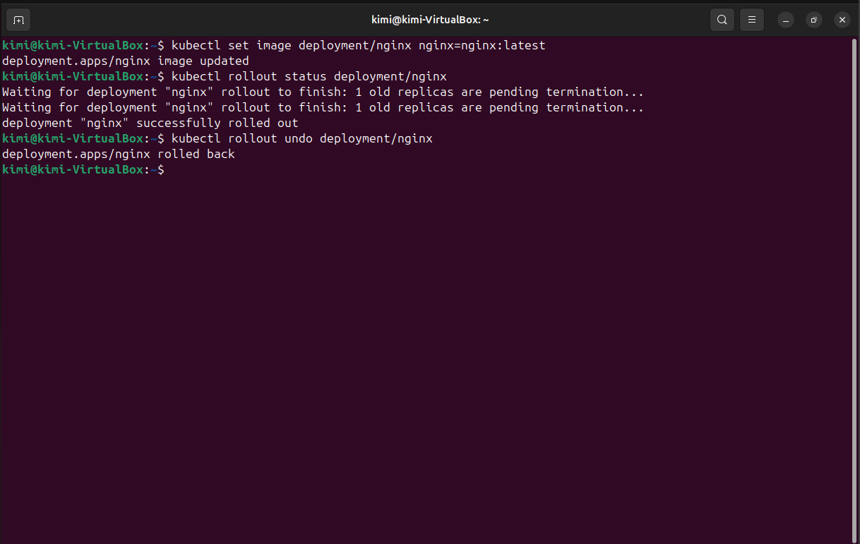
Rollback Deployment

Slide 13
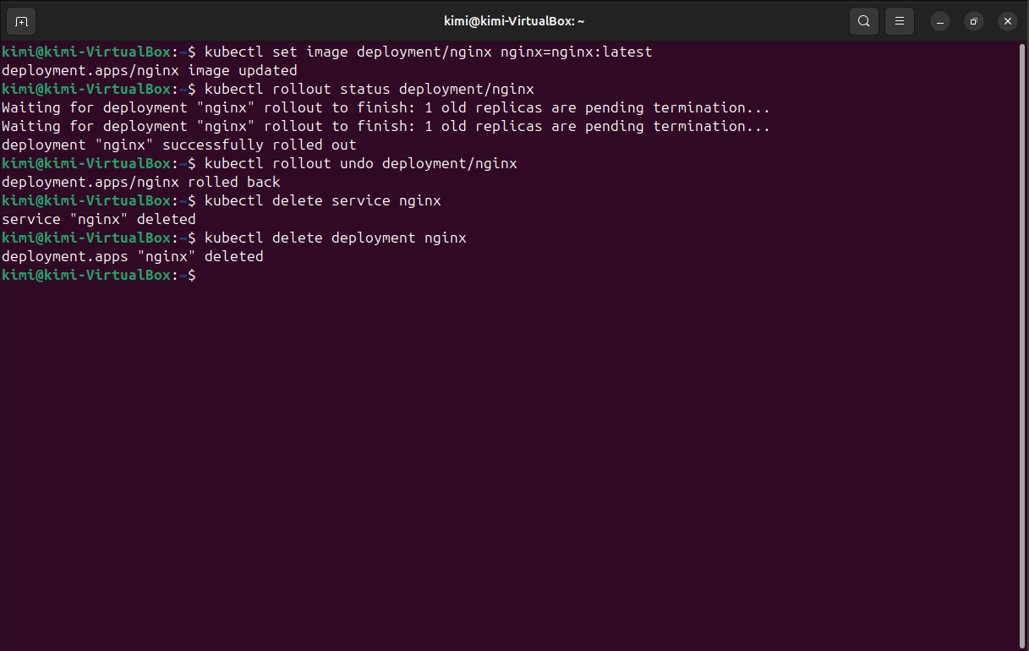
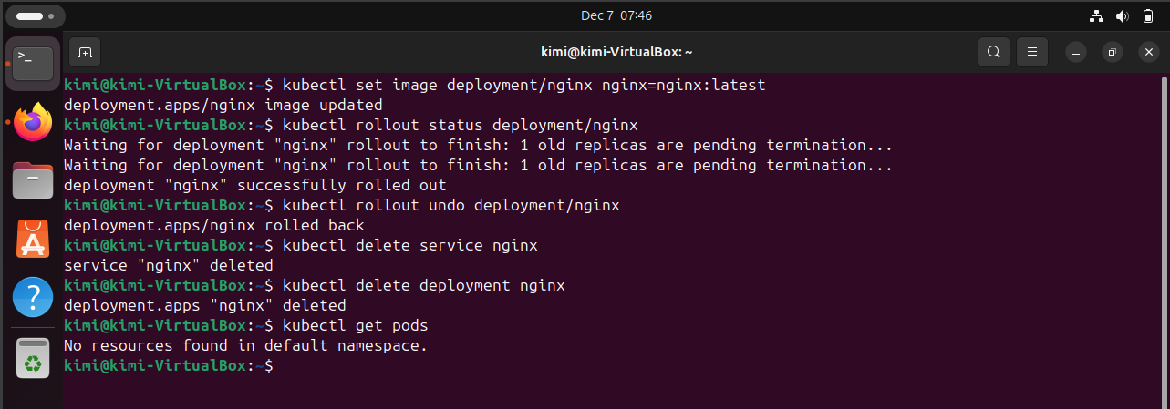
Menghapus resource

